Slide 1

EM ÔN LẠI
NHỮNG GÌ ĐÃ HỌC
(Tiết 2)

Slide 2
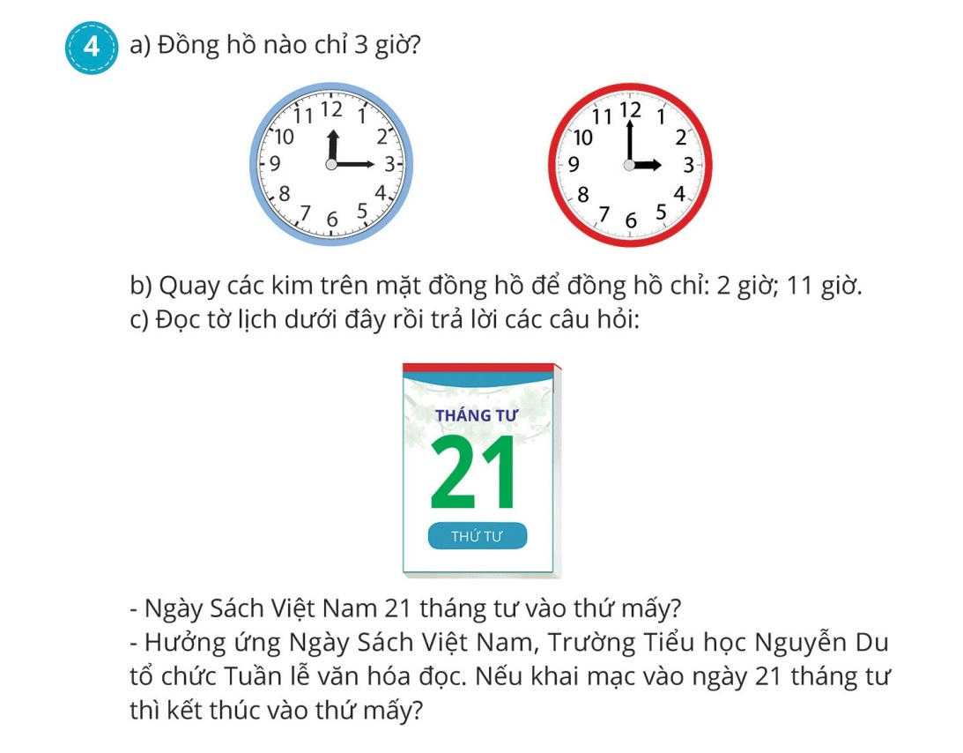
Thứ tư
Thứ tư

Slide 3
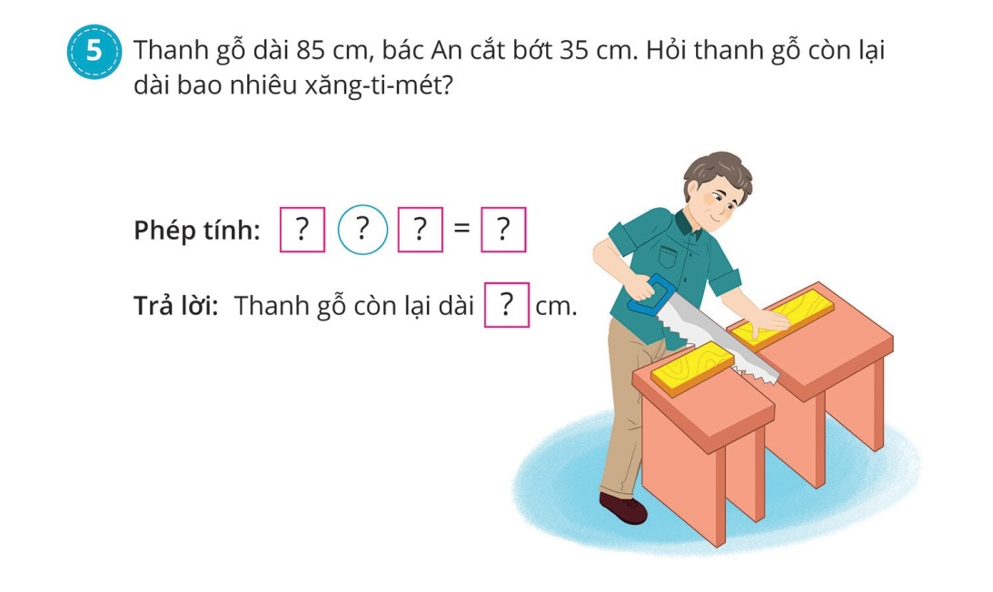
85
-
35
50
50

Slide 4
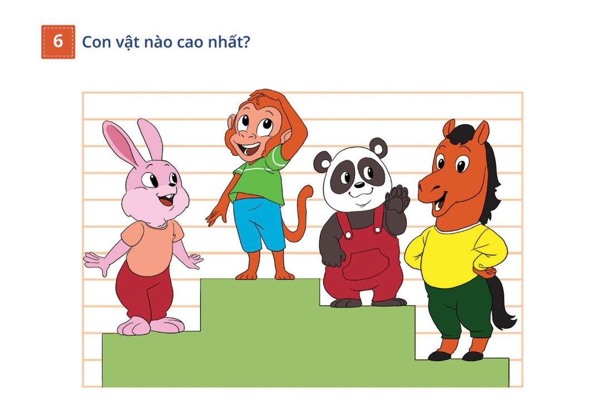

Slide 5

Củng cố

Slide 6

Dặn dò

Slide 7
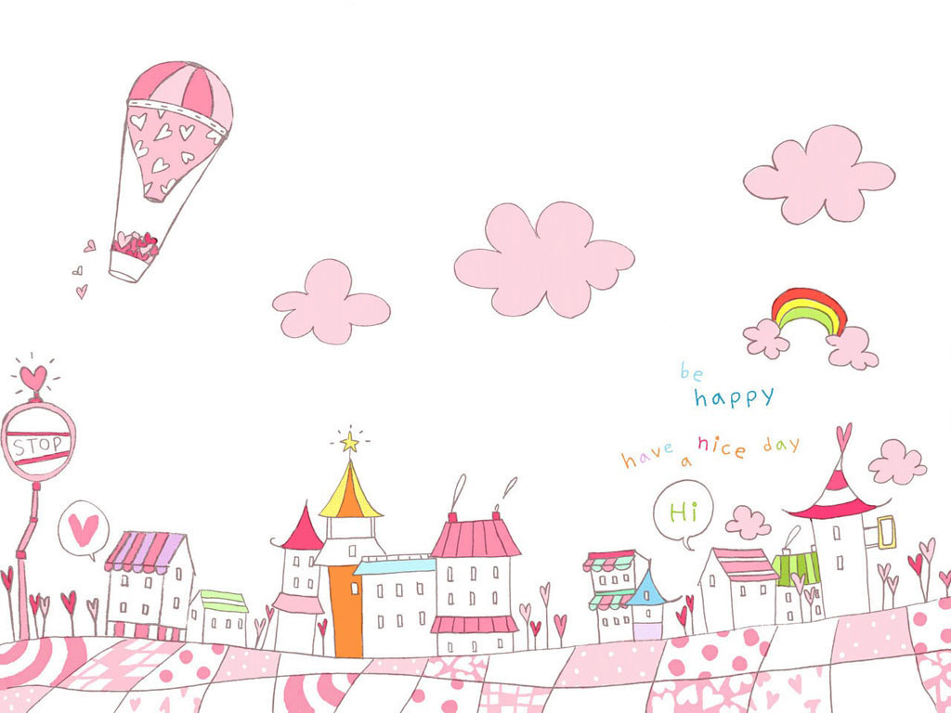
Tạm biệt!
Hẹn gặp lại!

